Slide 1
Образотворче мистецтво Київської Русі

Slide 2
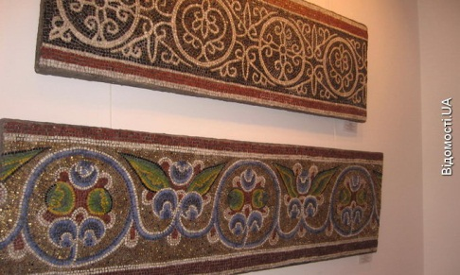
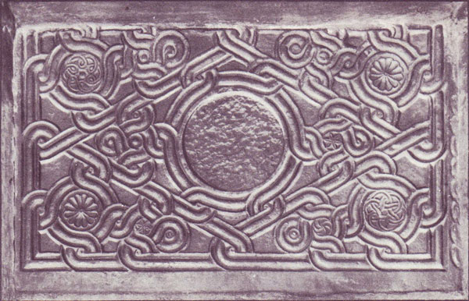
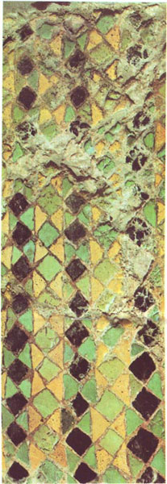
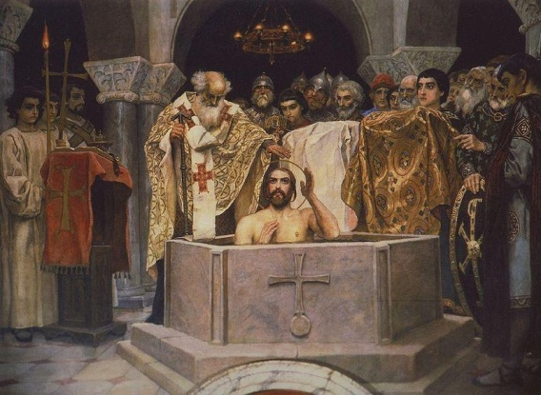
Монументальний живопис
Монументальний живопис — головна складова частина оздоблення інтер'єру давньоруських палаців і храмів, що прикрашалися розкішними настінними мозаїками, фресками, різьбленим каменем, мозаїчними підлогами та різноманітними творами прикладного мистецтва.

Slide 3
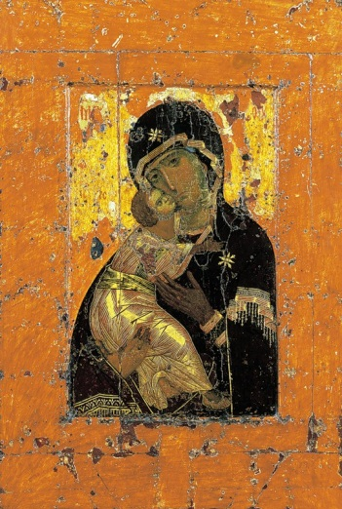
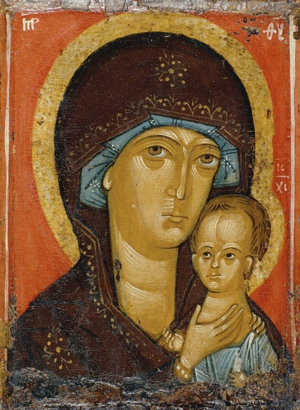
Іконопис
Становления іконопису Київської Русі
відбулося в другій половині
XI — на початку XII ст.
Іконописні зображення створювалися
за пев-ними суворими правилами.
Умовність письма мала чітко відмежовувати
божественний світ від земного
і підкреслювати в ликах Христа,
Богоматері та святих їхню неземну сутність.

Slide 4
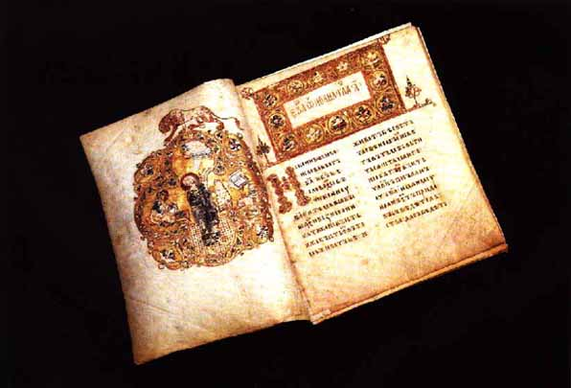
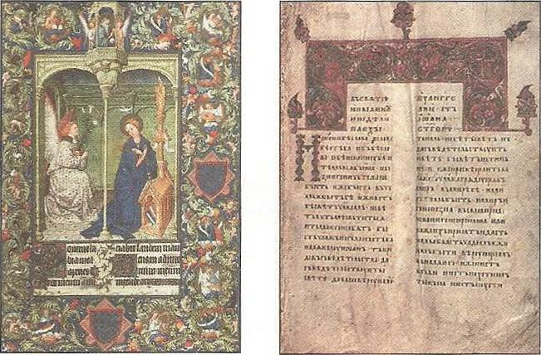
Книжкова мініатюра
Поширення писемності й поява книг
зумовили виникнення в Київській Русі
такого виду живопису, як книжкова мініатюра.
Перші твори оригінальної писемності, що
дійшли до нас, з'явилися в епоху правління
князя Ярослава Мудрого та його синів Ізяслава
і Святослава. Серед найвизначніших пам'яток
давньоруської літератури — Остромирове Євангеліє,
«Ізборник** Святослава», «Слово про закон і благодать»,
«Руська Правда» і, звичайно, «Повість минулих літ».

Slide 5
Оформлення книжок
Невід'ємними елементами художнього оформления майже кожного літературного твору були заставки або мініатюри (сюжетні зображення, розміщені на початку книги чи її розділу), буквиці (великі орнаментовані кольорові літери на початку тексту), також рукописи часто прикрашалися кінцівками й візерунками на полях.
На початку XI ст. в декоративному оформленні книжок панував візантійський орнамент. Його характерною особливістю є рамка, що складається з простих геометричних форм — прямокутників, кругів, квадратів, трикутників, арок тощо. Фон заставок зазвичай золотили, у кольоровому рішенні перевагу выдавали червоному, синьому та зеленому.
Буквиці часто зображували у формі птахів, фантастичних тварин.
Прикладом середньовічного книжкового живопису в Україні можуть служити прекраскі заставки й буквиці Остромирового Євангелія та «1зборника Святослава» — найдавніших рукописних творів, що збереглися до нашого часу.

Slide 6




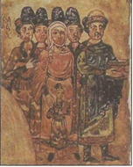



Slide 7
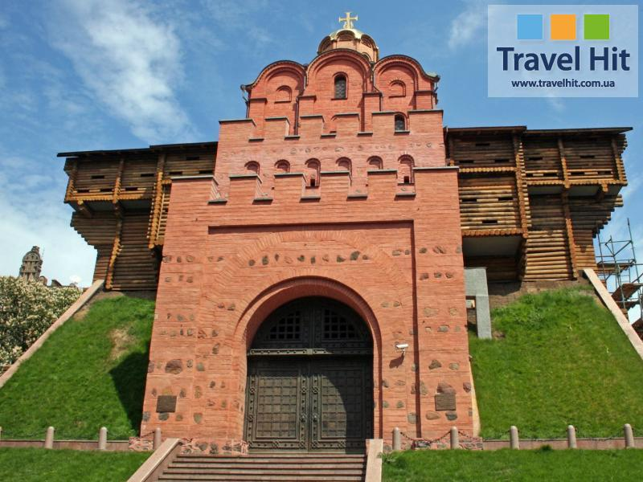
Архітектура
Історія давньоруського архітектурного мистецтва бере початок від дерев'яного будівництва давніх слов'ян.
Містобудування. Серцем давньоруського міста часів Київської Русі був дитинець — огороджена ровом і захищена фортифікаційною стіною територія, на якій розташовувались княжа резиденція, двори
знаті, церковного владики, монастирі, храми. Вхід у дитинець здійснювався крізь брами сторожових башт. Дороги, що вели до брам дитинця, часто ставали основою торговельно-ремісницьких районів, де мешкали прості городяни.
Прикладом давньоруської фортифікаційної архітектури є славнозвісні Золоті ворота в Києві, зведені за часів князювання Ярослава Мудрого.

Slide 8
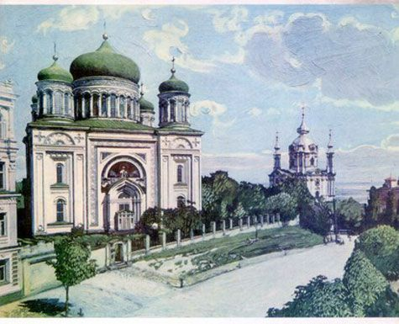
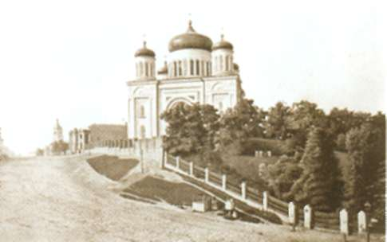
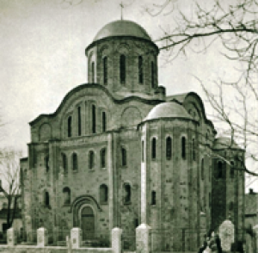
Кам'яні християнські храми
Прийняття Київською Русею християнства зумовило перехід від дерев'яного до кам'яного й цегельного будівництва, представленого переважно храмовими спорудами. Основним будівельним матеріалом служили камінь і плінфа.

Slide 9
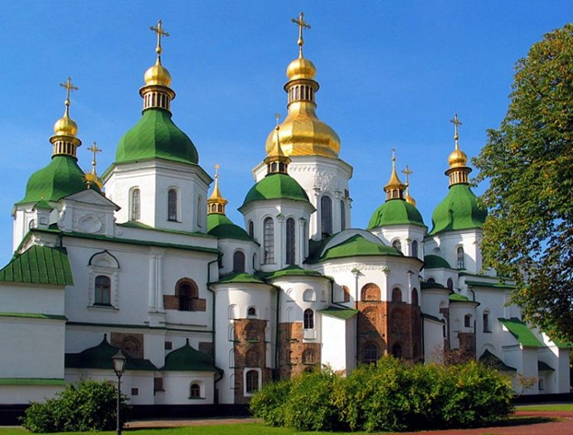
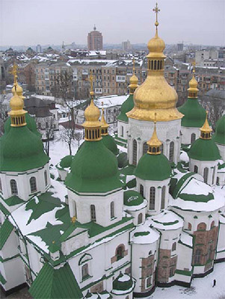
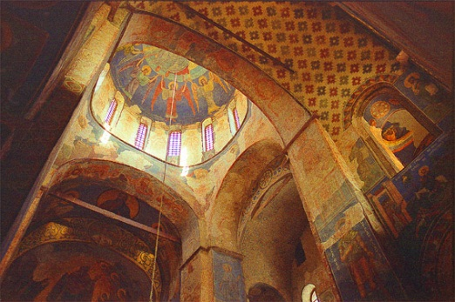
Софія Київська
Перлиною архітектурного мистецтва того часу є Софія Київська — найвеличніший храм, який і нині належить до визначних пам'яток світової архітектури. Майстри прагнули до створення власного стилю. Багатоглав'я, пірамідальність композиції, оригінальна кладка стін, шоломоподібна форма бань — ось те нове, що привнесли зодчі в побудову Софії Київської, спираючись на традиції дерев'яної давньоруської архітектури.

Slide 10
ДЯКУЮ ЗА УВАГУ
Виконала:Казновецька
Анастасія 10 клас

